Slide 1
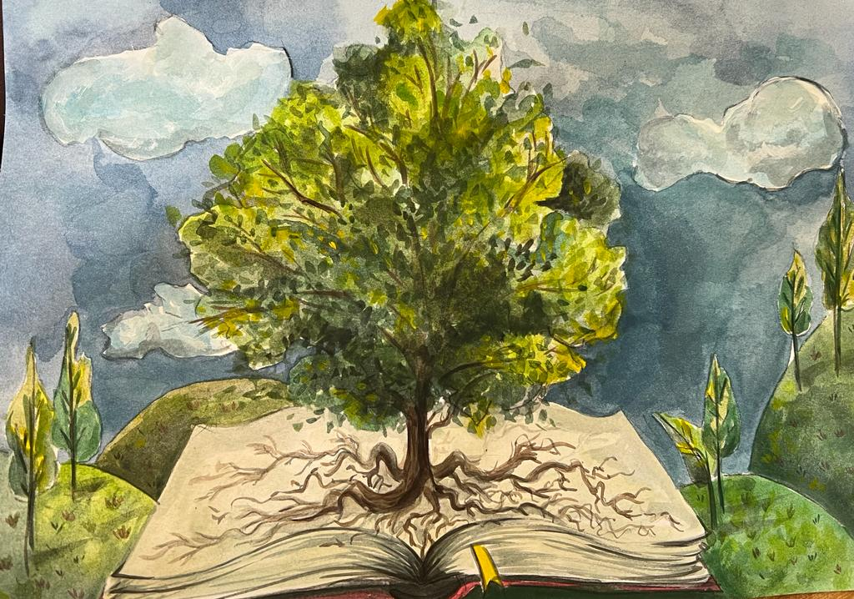
PROF
ESIONALIZAREA
CARIEREI DIDACTICE

Slide 2
PROF
ESIONALIZAREA
CARIEREI DIDACTICE

Slide 3
CARTEA DE VIZITA
Durata proiectului: 2 ani si 9 luni (31 martie 2021 – 31 decembrie 2023)
Grupul tinta: 28.211 persoane
Buget: 28 mil. EURO

Slide 4
CARTEA DE VIZITA
Durata proiectului: 2 ani si 9 luni (31 martie 2021 – 31 decembrie 2023)
Grupul tinta: 28.211 persoane
Buget: 28 mil. EURO
STRUCTURA PARTENERIATULUI

Slide 5
CARTEA DE VIZITA
Durata proiectului: 2 ani si 9 luni (31 martie 2021 – 31 decembrie 2023)
STRUCTURA PARTENERIATULUI
Grupul tinta: 28.211 persoane
Buget: 28 mil. EURO
LIDER DE PARTENERIAT

Slide 6
CARTEA DE VIZITA
Durata proiectului: 2 ani si 9 luni (31 martie 2021 – 31 decembrie 2023)
STRUCTURA PARTENERIATULUI
Grupul tinta: 28.211 persoane
Buget: 28 mil. EURO
PARTENER 1

Slide 7
CARTEA DE VIZITA
Durata proiectului: 2 ani si 9 luni (31 martie 2021 – 31 decembrie 2023)
STRUCTURA PARTENERIATULUI
Grupul tinta: 28.211 persoane
Buget: 28 mil. EURO
PARTENER 2

Slide 8
CARTEA DE VIZITA
Durata proiectului: 2 ani si 9 luni (31 martie 2021 – 31 decembrie 2023)
STRUCTURA PARTENERIATULUI
Grupul tinta: 28.211 persoane
Buget: 28 mil. EURO
PARTENER 3

Slide 9
CARTEA DE VIZITA
Durata proiectului: 2 ani si 9 luni (31 martie 2021 – 31 decembrie 2023)
STRUCTURA PARTENERIATULUI
Grupul tinta: 28.211 persoane
Buget: 28 mil. EURO
PARTENER 4

Slide 10
CARTEA DE VIZITA
Durata proiectului: 2 ani si 9 luni (31 martie 2021 – 31 decembrie 2023)
STRUCTURA PARTENERIATULUI
Grupul tinta: 28.211 persoane
Buget: 28 mil. EURO
PARTENER 5
Casa Corpului Didactic Braila

Slide 11
CARTEA DE VIZITA
Durata proiectului: 2 ani si 9 luni (31 martie 2021 – 31 decembrie 2023)
STRUCTURA PARTENERIATULUI
Grupul tinta: 28.211 persoane
Buget: 28 mil. EURO
PARTENER 6
Casa Corpului Didactic „Grigore Tabacaru” Bacau

Slide 12
CARTEA DE VIZITA
Durata proiectului: 2 ani si 9 luni (31 martie 2021 – 31 decembrie 2023)
STRUCTURA PARTENERIATULUI
Grupul tinta: 28.211 persoane
Buget: 28 mil. EURO
PARTENER 7
Casa Corpului Didactic Bistrita-Nasaud

Slide 13
CARTEA DE VIZITA
Durata proiectului: 2 ani si 9 luni (31 martie 2021 – 31 decembrie 2023)
STRUCTURA PARTENERIATULUI
Grupul tinta: 28.211 persoane
Buget: 28 mil. EURO
PARTENER 8
Casa Corpului Didactic Constanta

Slide 14
CARTEA DE VIZITA
Durata proiectului: 2 ani si 9 luni (31 martie 2021 – 31 decembrie 2023)
STRUCTURA PARTENERIATULUI
Grupul tinta: 28.211 persoane
Buget: 28 mil. EURO
PARTENER 9
Casa Corpului Didactic Dolj

Slide 15
CARTEA DE VIZITA
Durata proiectului: 2 ani si 9 luni (31 martie 2021 – 31 decembrie 2023)
STRUCTURA PARTENERIATULUI
Grupul tinta: 28.211 persoane
Buget: 28 mil. EURO
PARTENER 10
Casa Corpului Didactic Hunedoara

Slide 16
CARTEA DE VIZITA
Durata proiectului: 2 ani si 9 luni (31 martie 2021 – 31 decembrie 2023)
STRUCTURA PARTENERIATULUI
Grupul tinta: 28.211 persoane
Buget: 28 mil. EURO
PARTENER 11
Casa Corpului Didactic „Spiru Haret” Iasi

Slide 17
CARTEA DE VIZITA
Durata proiectului: 2 ani si 9 luni (31 martie 2021 – 31 decembrie 2023)
STRUCTURA PARTENERIATULUI
Grupul tinta: 28.211 persoane
Buget: 28 mil. EURO
PARTENER 12
Casa Corpului Didactic Ilfov

Slide 18
CARTEA DE VIZITA
Durata proiectului: 2 ani si 9 luni (31 martie 2021 – 31 decembrie 2023)
STRUCTURA PARTENERIATULUI
Grupul tinta: 28.211 persoane
Buget: 28 mil. EURO
PARTENER 13
Casa Corpului Didactic Mures

Slide 19
CARTEA DE VIZITA
Durata proiectului: 2 ani si 9 luni (31 martie 2021 – 31 decembrie 2023)
STRUCTURA PARTENERIATULUI
Grupul tinta: 28.211 persoane
Buget: 28 mil. EURO
PARTENER 14
Casa Corpului Didactic Prahova

Slide 20
CARTEA DE VIZITA
Durata proiectului: 2 ani si 9 luni (31 martie 2021 – 31 decembrie 2023)
STRUCTURA PARTENERIATULUI
Grupul tinta: 28.211 persoane
Buget: 28 mil. EURO
PARTENER 15
Casa Corpului Didactic Salaj

Slide 21
CARTEA DE VIZITA
Durata proiectului: 2 ani si 9 luni (31 martie 2021 – 31 decembrie 2023)
Grupul tinta: 28.211 persoane
Buget: 28 mil. EURO
STRUCTURA PARTENERIATULUI

Slide 22
REȚEAUA NAȚIONALĂ
DE MENTORAT DIDACTIC

Slide 23
CENTRUL NAȚIONAL DE MENTORAT AL CARIEREI DIDACTICE
CENTRUL NAȚIONAL PENTRU FORMARE ȘI DEZVOLTAREA ÎN CARIERA DIDACTICĂ – CNFDCD
(art. 118 din Legea 198.2023)
=
REȚEAUA NAȚIONALĂ
DE MENTORAT DIDACTIC

Slide 24
CENTRUL NAȚIONAL DE MENTORAT AL CARIEREI DIDACTICE
CENTRUL NAȚIONAL PENTRU FORMARE ȘI DEZVOLTAREA ÎN CARIERA DIDACTICĂ – CNFDCD
(art. 118 din Legea 198.2023)
=
REȚEAUA NAȚIONALĂ
DE MENTORAT DIDACTIC
4 CENTRE DE FORMARE
ÎN CARIERA DIDACTICĂ

Slide 25
CENTRUL NAȚIONAL DE MENTORAT AL CARIEREI DIDACTICE
CENTRUL NAȚIONAL PENTRU FORMARE ȘI DEZVOLTAREA ÎN CARIERA DIDACTICĂ – CNFDCD
(art. 118 din Legea 198.2023)
=
REȚEAUA NAȚIONALĂ
DE MENTORAT DIDACTIC
4 CENTRE DE FORMARE
ÎN CARIERA DIDACTICĂ
11 CENTRE DE TUTORAT DIDACTIC

Slide 26
CENTRUL NAȚIONAL DE MENTORAT AL CARIEREI DIDACTICE
CENTRUL NAȚIONAL PENTRU FORMARE ȘI DEZVOLTAREA ÎN CARIERA DIDACTICĂ – CNFDCD
(art. 118 din Legea 198.2023)
=
100 DE BAZE DE PRACTICĂ PEDAGOGICĂ – consorții școlare ce cuprind 529 de unități de învățământ
REȚEAUA NAȚIONALĂ
DE MENTORAT DIDACTIC
4 CENTRE DE FORMARE
ÎN CARIERA DIDACTICĂ
11 CENTRE DE TUTORAT DIDACTIC

Slide 27
ȚINTE ATINSE – Ce avem în 2023 ?
Formarea continuă a diverselor categorii de personal
didactic din învățământ, în domeniul mentoratului didactic
4 programe de formare profesională continuă acreditate
PROF I – Mentorat de carieră didactică
PROF II – Mentorat de practică pedagogică
PROF III – Management educațional în sistem mentoral
PROF IV – Coaching în procesul de predare-învățare-evaluare în context blended-learning

Slide 28
ȚINTE ATINSE – Ce avem în 2023 ?
Formarea continuă a diverselor categorii de personal
didactic din învățământ, în domeniul mentoratului didactic
4 programe de formare profesională continuă acreditate
PROF I – Mentorat de carieră didactică
PROF II – Mentorat de practică pedagogică
PROF III – Management educațional în sistem mentoral
PROF IV – Coaching în procesul de predare-învățare-evaluare în context blended-learning
Peste 28.000 de cadre didactice din învățământul preuniversitar care au absolvit programele de formare profesională
PROF I – 1.579 cadre didactice
PROF II – 1.256 cadre didactice
PROF III – 8.707 cadre didactice
PROF IV – 22.020 cadre didactice

Slide 29
ȚINTE ATINSE – Ce avem în 2023 ?
Formarea continuă a diverselor categorii de personal
didactic din învățământ, în domeniul mentoratului didactic
Constituirea Corpului național al profesorilor mentori din învățământul preuniversitar și înființarea Registrului național al profesorilor mentori din învățământul preuniversitar corp mentori

Slide 30
ȚINTE ATINSE – Ce avem în 2023 ?
Formarea continuă a diverselor categorii de personal
didactic din învățământ, în domeniul mentoratului didactic
Constituirea Corpului național al profesorilor mentori din învățământul preuniversitar și înființarea Registrului național al profesorilor mentori din învățământul preuniversitar corp mentori
Constituirea Corpului național de formatori în domeniului mentoratului de carieră didactică și înființarea Registrului formatorilor din învățământul preuniversitar

Slide 31
ȚINTE ATINSE – Ce avem în 2023 ?
Crearea cadrului strategic național de operaționalizare a cadrului normativ privind mentoratul de carieră didactică și a cadrului conceptual curricular pentru nivel liceal, adaptat sistemului blended-learning, inclusiv pentru predarea- învățarea- evaluarea în sistem online
Repere metodologice in vederea adaptării la predarea și evaluare în sistem online, pentru nivel liceal
Resurse educaționale mentorale care sprijină implementarea curriculumului

Slide 32
ȚINTE ATINSE – Ce avem în 2023 ?
Crearea cadrului strategic național de operaționalizare a cadrului normativ privind mentoratul de carieră didactică și a cadrului conceptual curricular pentru nivel liceal, adaptat sistemului blended-learning, inclusiv pentru predarea- învățarea- evaluarea în sistem online
Repere metodologice in vederea adaptării la predarea și evaluare în sistem online, pentru nivel liceal
Resurse educaționale mentorale care sprijină implementarea curriculumului
4 oferte de tip programă școlară din categoria CDS: Strategii metacognitive, Managementul emoțiilor, Educație digitală și abilități media, Educație incluzivă și dezvoltarea gândirii critice; și ghiduri asociate

Slide 33
ȚINTE ATINSE – Ce avem în 2023 ?
Crearea cadrului strategic național de operaționalizare a cadrului normativ privind mentoratul de carieră didactică și a cadrului conceptual curricular pentru nivel liceal, adaptat sistemului blended-learning, inclusiv pentru predarea- învățarea- evaluarea în sistem online
Repere metodologice in vederea adaptării la predarea și evaluare în sistem online, pentru nivel liceal
Resurse educaționale mentorale care sprijină implementarea curriculumului
4 oferte de tip programă școlară din categoria CDS: Strategii metacognitive, Managementul emoțiilor, Educație digitală și abilități media, Educație incluzivă și dezvoltarea gândirii critice; și ghiduri asociate
Profilul profesional al cadrului didactic
Standarde profesionale: educație timpurie, învățământ primar, învățământ secundar (gimnazial și liceal)

Slide 34
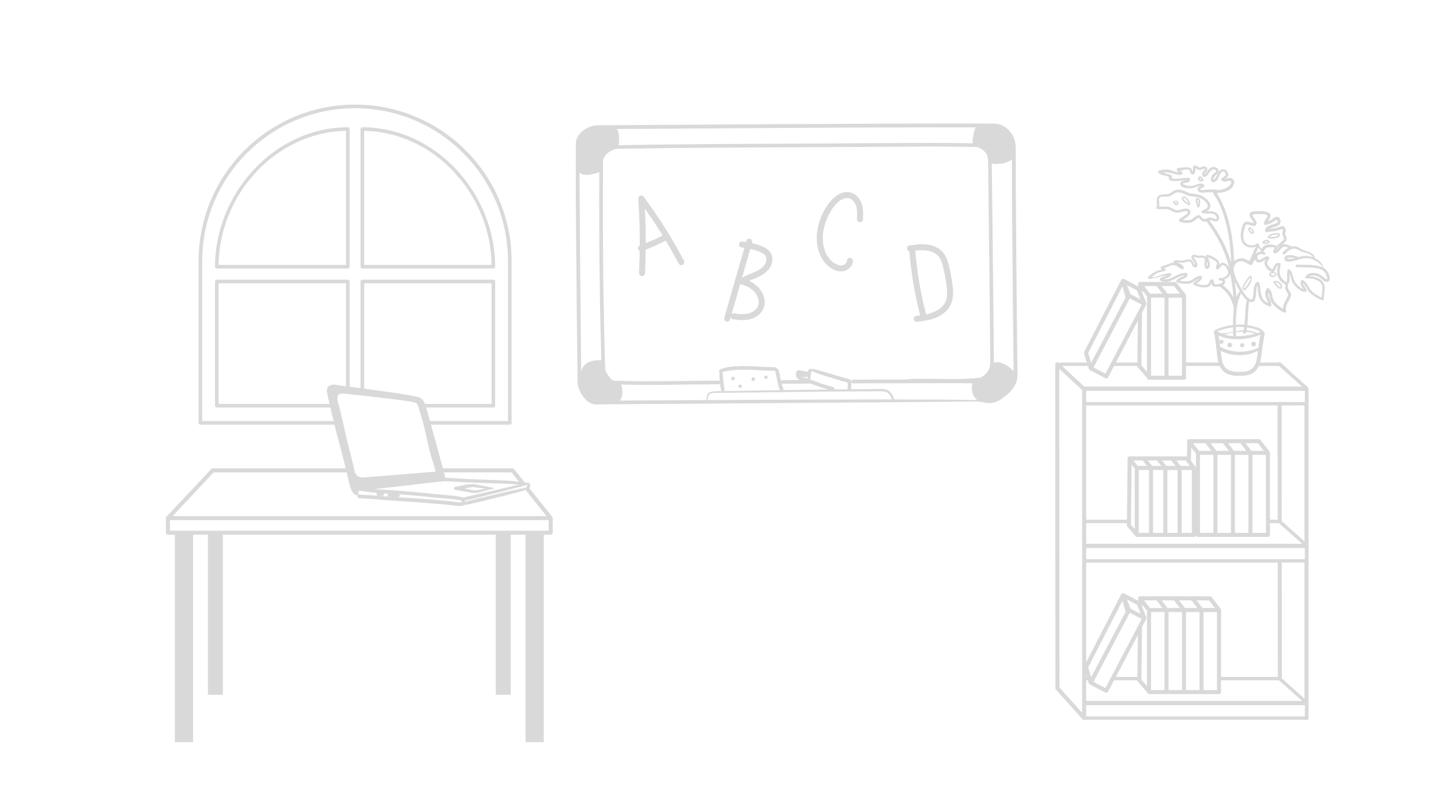
ȚINTE ATINSE – Ce avem în 2023 ?
Crearea cadrului strategic național de operaționalizare a cadrului normativ privind mentoratul de carieră didactică și a cadrului conceptual curricular pentru nivel liceal, adaptat sistemului blended-learning, inclusiv pentru predarea- învățarea- evaluarea în sistem online
Cadru normativ național pentru formarea inițială și continuă în cariera didactică, corelat cu cadrul european, în perspectiva European Education Area – 2025

Slide 35
ȚINTE ATINSE – Ce avem în 2023 ?
Crearea cadrului strategic național de operaționalizare a cadrului normativ privind mentoratul de carieră didactică și a cadrului conceptual curricular pentru nivel liceal, adaptat sistemului blended-learning, inclusiv pentru predarea- învățarea- evaluarea în sistem online
Cadru normativ național pentru formarea inițială și continuă în cariera didactică, corelat cu cadrul european, în perspectiva European Education Area – 2025
Cadru instituțional fiabil de profesionalizare a carierei didactice, care să reglementeze, deopotrivă, debutul și evoluția în cariera didactică, în sistemul educațional preuniversitar, prin elaborarea/revizuirea/dezvoltarea unor mecanisme, standarde, instrumente și proceduri vizând formarea și dezvoltarea competenței didactice necesare ocupării unei funcții didactice
Sistem de formare profesională pentru cariera didactică regândit, fundamentat la nivelul formării inițiale pe stagiile practice pedagogice și la nivelul formării profesionale continue pe mentorat didactic, în cadrul comunităților de învățare și pe rute flexibile de acces și de evoluție în carieră

Slide 36
ȚINTE ATINSE – Ce avem în 2023 ?
Crearea cadrului strategic național de operaționalizare a cadrului normativ privind mentoratul de carieră didactică și a cadrului conceptual curricular pentru nivel liceal, adaptat sistemului blended-learning, inclusiv pentru predarea- învățarea- evaluarea în sistem online
Formarea continuă ca proces complex, pe un model de tip peer-learning, în sistem blended-learning, care se întâmplă numai în școală, pe sistemul practicii pedagogice, nu în afara ei, nu prin scoaterea profesorilor de la cursuri și/sau prin plasarea lor în contexte de învățare externe procesului de învățământ, și care implică în mod necesar relația profesor-elev
Statut profesional bazat pe autonomie profesională și științifică pentru profesorul mentor care, la nivelul unității de învățământ/ comunității de învățare, identifică nevoia de formare, susține, mediază, validează și diseminează formarea, pe baza standardelor de formare asociate profilului de formare al profesorului
Dezvoltare profesională de calitate și eficientă a cadrelor didactice, în formatul comunității de învățare, prin bazele de practică pedagogică - BPP

Slide 37
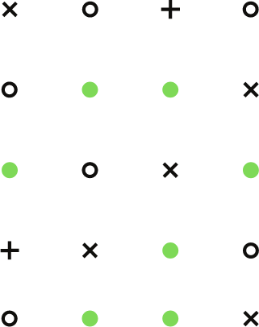
PROF(ESOR)I
de secol XXI
în școală, pentru elevi

